Slide 1

QUARTERLY PERFORMANCE REPORT
2026년
3분기 실적보고서
경영전략본부 · 2026. 10. 27
이현희 · 김호철 · 조은희
이은영 · 최은지 · 문장한 · 최병익 · 박성준 · 최기윤 · 정현우 · 임성윤
Notes:
안녕하십니까. 경영전략본부 2026년 3분기 실적보고를 시작하겠습니다.
오늘 보고는 3분기 업무 성과와 4분기 중점 추진 목표, 두 가지로 구성되어 있습니다.

Slide 2

경영전략본부 부서원 소개
01 / 11
이현희
이사
Notes:
이현희 이사

Slide 3
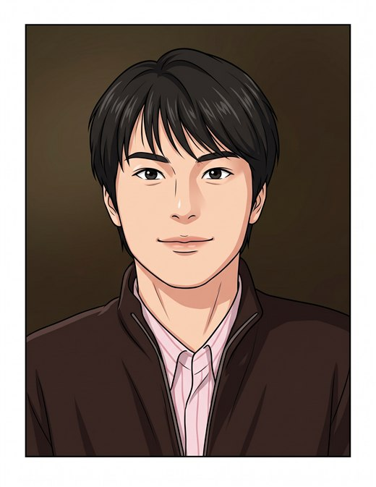
경영전략본부 부서원 소개
02 / 11
김호철
차장
Notes:
김호철 차장

Slide 4

경영전략본부 부서원 소개
03 / 11
조은희
과장
Notes:
조은희 과장

Slide 5
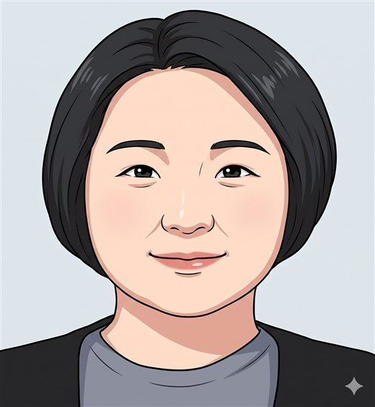
경영전략본부 부서원 소개
04 / 11
이은영
차장
Notes:
이은영 차장

Slide 6

경영전략본부 부서원 소개
05 / 11
최은지
과장
Notes:
최은지 과장

Slide 7

경영전략본부 부서원 소개
06 / 11
문장한
과장
Notes:
문장한 과장

Slide 8

경영전략본부 부서원 소개
07 / 11
최병익
대리
Notes:
최병익 대리

Slide 9

경영전략본부 부서원 소개
08 / 11
박성준
대리
Notes:
박성준 대리

Slide 10

경영전략본부 부서원 소개
09 / 11
최기윤
대리
Notes:
최기윤 대리

Slide 11

경영전략본부 부서원 소개
10 / 11
정현우
사원
Notes:
정현우 사원

Slide 12

경영전략본부 부서원 소개
11 / 11
임성윤
사원
Notes:
임성윤 사원

Slide 13
팀
경영전략본부 부서원 소개
함께 만든 3분기 성과 · 총 11명
01
02
03
04
이현희
김호철
조은희
이은영
이사
차장
과장
차장
05
06
07
08
최은지
문장한
최병익
박성준
과장
과장
대리
대리
09
10
11
경영전략본부
최기윤
정현우
임성윤
11명
대리
사원
사원
Notes:
이상 열한 명의 경영전략본부 구성원이, 지금부터 3분기 성과를 보고드리겠습니다.

Slide 14
Ⅰ
2026년 3분기
업무성과 보고
한눈에 보는 10대 성과부터 세부 내용까지
Notes:
첫 번째 순서는 2026년 3분기 업무성과 보고입니다.

Slide 15
Ⅰ
한눈에 보는 10대 성과
2026년 3분기 경영전략본부
Ⅰ
Ⅱ
Ⅲ
Ⅳ
Ⅴ
관리법인 현황
관리법인 자체기장
소득금액변동통지 승소
원풍약품상사 재고실사
에어프레미아 파견
22
17
25
1.8
2
개 (+2)
개 법인 자체 신고
억 환급 진행
억 법인세 절감
개월 RA 업무 지원
Ⅵ
Ⅶ
Ⅷ
Ⅸ
Ⅹ
좋은타이어 회계프로그램 변경
농업법인 농지 자경
지방세 서면조사
MMDA·여신금리
위수탁사업계약서
9
54,164
적정
2.5
595
개 매장 자동전표
평 자경 완료
추징세액 없음
% 농협 MMDA 금리
건 작성 완료
Notes:
3분기 성과를 열 가지로 요약했습니다.
관리법인은 22개로 늘었고, 17개 법인은 자체 기장으로 신고를 수행했습니다.
소득금액변동통지 소송에서는 승소하여 약 25억 원 환급이 진행 중이고, 원풍약품상사 재고실사로 법인세 1억 8천만 원을 절감할 수 있게 되었습니다.
에어프레미아 파견과 좋은타이어 회계프로그램 연동, 농업법인 농지 자경 54,164평 완료, 지방세 서면조사 적정 결과도 있었습니다.
마지막으로 MMDA 금리 관리와 위수탁사업계약서 595건 작성까지 완료했습니다. 하나씩 말씀드리겠습니다.

Slide 16
Ⅰ
2026년 3분기 관계사 관리법인 현황
체계적인 업무 분장으로 증가한 법인에 효율적으로 대응
2025년
2026년
1
4
7
20개
➜
22개
관리법인 +2
2026.01
2026.04
2026.07
굿타이어㈜ 신규 설립
㈜파멥신 경영권 확보
심뱅스㈜ 경영권 확보
1 타이어뱅크㈜
2 성공을만드는㈜
3 재미슨㈜
4 농업법인㈜풍년농사
5 ㈜최고좋은터 행복한집
6 ㈜AP홀딩스
7 성공㈜
8 건물코디뱅크㈜
9 파이프뱅크
10 선농종합식품㈜
11 ㈜파멥신
12 에어프레미아㈜
13 ㈜폴리텍
14 ㈜영종도
15 농업법인㈜좋은농사
16 재단법인 성공사
17 성공정보통신㈜
18 좋은타이어㈜
19 ㈜원풍약품상사
20 ㈜AP랩스
21 굿타이어㈜ NEW
22 심뱅스㈜ NEW
Notes:
첫 번째, 관계사 관리법인 현황입니다.
지난해 20개였던 관리법인이 올해 22개로 두 개 늘었습니다.
1월에 굿타이어를 신규 설립했고, 4월에는 파멥신, 7월에는 심뱅스의 경영권을 확보했습니다.
법인이 늘어난 만큼 체계적인 업무 분장을 통해 효율적으로 대응하고 있습니다.

Slide 17
Ⅱ
관리법인 자체 기장
자금 · 세무 · 회계 · 총무 · 인사 자체 장부 → 빠르고 정확한 의사결정
세무회계 · 부가가치세
세금업무 · 사업소분 주민세 · 법인세분 지방소득세
539
22개 중
5개 법인 제외
개 지자체
17
타이어뱅크 사업소분 주민세 · 법인세분 지방소득세 직접 신고·납부 완료
17개 자체 신고·납부
/ 22개 법인
외부 위탁 없이 자체 수행
재무회계 · 기업가치 극대화
1
월간 손익계산서
2
미수채권 관리
3
손익분기점 분석
➜
➜
매월 15일 보고로 합리적인 의사결정에 기여
회수기일 검토로 대손채권 방지
분석을 통한 원가 통제
Notes:
두 번째는 관리법인 자체 기장입니다. 자금, 세무, 회계, 총무, 인사까지 자체 장부를 운영하여 빠르고 정확한 의사결정을 돕고 있습니다.
세무 분야에서는 관계사 22개 법인 중 5개 법인을 제외한 17개 법인의 부가가치세를 자체적으로 신고하고 납부했습니다.
또한 타이어뱅크의 539개 지자체 사업소분 주민세도 직접 신고하고 납부를 완료했습니다.
재무회계 측면에서는 매월 15일 월간 손익계산서를 보고하고, 매출채권 회수 기일을 검토해 대손채권을 예방하며, 손익분기점 분석으로 원가를 통제하고 있습니다.

Slide 18
Ⅲ
소득금액변동통지 승소
2013년 귀속 · 대전지방법원 판결 타이어뱅크 승소
1
2
3
4
2016.11.28
2024.03.26
2024.03.27
2026.08.27
세무조사 결과 통지
서대전세무서 스스로 취소
소득금액 변경통지
대전지법 판결 승소
30일 과세전적부심사 가능했으나
3일 만에 1차 변동통지
약 72억 → 69억원으로
줄여 예고
30일 반론 기회 미부여
→ 위법 (소송 대상)
2024.03.27 통지 무효
원천징수 예상세액 환급
핵심 쟁점
승 소
약 25억
반론 기회(30일) 미부여
절차 위반으로 통지 무효 확정
Notes:
세 번째, 소득금액변동통지 소송 승소입니다.
2016년 11월 세무조사 결과가 통지된 뒤, 30일간 과세전적부심사를 청구할 수 있었음에도 불과 3일 만에 1차 소득금액변동통지가 이루어졌습니다.
2024년 3월 26일 서대전세무서는 2013년도 통지 약 72억 원을 스스로 취소하고 69억 원으로 줄여 예고했습니다. 다음날 소득금액 변경통지를 했지만 30일의 반론 기회를 주지 않아 위법하다고 보고 소송을 제기했습니다.
그 결과 2026년 8월 27일 대전지방법원은 타이어뱅크 승소로 판결했고, 해당 통지는 무효가 되어 원천징수 예상세액 약 25억 원이 환급될 예정입니다.

Slide 19
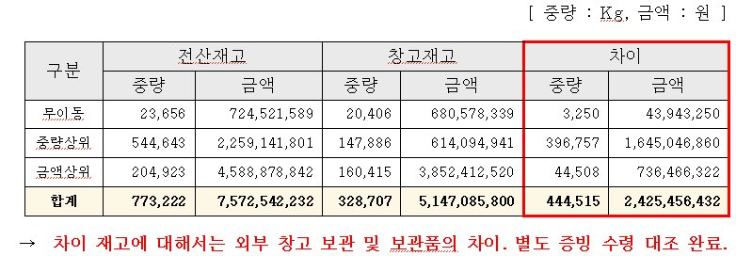
Ⅳ
원풍약품상사 재고 실사 결과
전산 재고와 실재고 일치 확인
재고 실사 개요
폐기 재고 예상
법인세 절감 (24.2%)
일자 2026년 9월 28일
실사자 경영전략본부 박성준·최기윤·정현우
+ 원풍약품상사 손광식·유경천·진성오
중점 전산 재고와 실사 재고 일치 확인
7.5억
1.8억
➜
유통기한 경과분
법인세+지방소득세
재고 실사 결과표
※ 2026년도 ERP 개발 완료 후 도입
Notes:
네 번째는 원풍약품상사 재고 실사입니다. 지난 9월 28일 경영전략본부 박성준, 최기윤, 정현우 직원과 원풍약품상사 직원이 함께 전산 재고와 실사 재고의 일치 여부를 확인했습니다.
유통기한이 지난 폐기 재고는 예상 금액 7억 5천만 원이며, 이를 결산에 반영하면 법인세 24.2퍼센트, 약 1억 8천만 원을 절감할 수 있습니다.
2026년 ERP 개발이 완료되면 도입하여 전산 재고와 실재고의 일치를 지속적으로 확보하겠습니다.

Slide 20
Ⅴ
관계사 에어프레미아㈜ 파견 근무
수입심사(RA)파트 결원으로 인한 행정업무 지원
파견자
2026. 05. 18
2026. 07. 16
박성준
약 2개월 · RA 행정업무 지원
수행 업무 결과
1
2
3
4
➜
➜
➜
수입심사 업무 Process 숙지
거래처 정산 이상 사례 확인
프로모션 오남용 확인
NF 티켓 운영 검토
결과
RA파트 운영 현황 파악 → 개선 방안 도출
Notes:
다섯 번째, 관계사 에어프레미아 파견 근무입니다.
수입심사 파트 결원에 따라 박성준 직원이 2026년 5월 18일부터 7월 16일까지 약 두 달간 행정업무를 지원했습니다.
수입심사 업무 프로세스를 숙지하고, 거래처 정산 이상 사례와 프로모션 오남용, NF 티켓 운영 현황을 확인했습니다.
이를 통해 에어프레미아 수입심사 파트의 운영 현황을 파악하고 개선 방안을 도출했습니다.

Slide 21
Ⅵ
좋은타이어 회계프로그램 변경 및 자동전표 연동
수기 엑셀 관리에서 ERP 기반 관리로
AS-IS · 현재
STEP 1
STEP 2
9개 매장 수기 엑셀 작업
회계프로그램 변경
판매 ERP
설계 완료
이천점
공촌점
유성점
➜
인사·회계 프로그램 도입 완료
제닉스X
자동전표 연동 완료
➜
안동점
동아산점
녹산점
회계프로그램에 맞춰 판매 프로그램 ERP 설계
양곡점
기흥점
서산점
매출·재고 관리 전부 수기
도입 시 기대 효과
매장 증가 대비
수기 관리 항목 전산화
업무 시간 단축
판매관리 · 매장별 재고 정확성 검증
9개 매장
추후 확장 가능한 시스템
Notes:
여섯 번째, 좋은타이어 회계프로그램 변경과 자동전표 연동입니다.
현재 이천점, 공촌점 등 9개 매장이 운영 중이며, 매출과 재고를 모두 수기 엑셀로 관리하고 있었습니다.
매장 수가 늘어날 것에 대비하여 제닉스X 회계프로그램을 도입하고 자동전표 연동을 완료했으며, 이에 맞춘 판매 ERP 설계도 마쳤습니다.
판매 ERP가 도입되면 수기 항목이 전산화되어 업무 시간이 줄고, 판매관리와 매장별 재고의 정확성을 검증할 수 있습니다.

Slide 22
Ⅶ
농업법인 농지 자경
정부 최초 ‘전국 농지 전수조사’ 대응
1
2
3
✔
2026. 2. 24
2026. 5. 7
2026. 5 ~ 2027
당사 대응
전국 농지 전수조사 착수
농지법 개정안 국회 통과
2단계 전수조사 진행
12개 지역 자경 완료
대통령 국무회의 지시
투기 농지 매각명령 집행 검토
전수조사 실효성·
처분명령 강화
’26년: 1996년 이후 취득 농지
’27년: 그 이전 취득 농지
농작물 매출 발생
자경 지역
총 자경면적
12곳
+
54,164평 (179,079㎡)
Notes:
일곱 번째는 농업법인 농지 자경입니다.
올해 2월 24일 정부가 정부 수립 후 첫 전국 농지 전수조사에 착수했고, 5월 7일에는 처분명령을 강화하는 농지법 개정안이 국회를 통과했습니다.
올해는 1996년 이후 취득 농지, 내년에는 그 이전 취득 농지를 대상으로 2단계 전수조사가 진행됩니다.
이에 대응하여 당사는 12개 지역, 총 54,164평의 농지에 대한 자경을 완료했고 농작물 매출도 발생했습니다.

Slide 23
Ⅶ
농지 12개 지역 자경 완료
지역별 자경 면적 (단위: 평)
총 자경면적
54,164
평
179,079㎡
농작물 매출 발생
Notes:
지역별로 보면 세종특별자치시가 22,323평으로 가장 넓고, 충남 천안 15,385평, 인천 12,645평 순입니다.
이 세 곳이 전체 면적의 대부분을 차지하며, 대전과 충남 공주, 경북 경주 등 나머지 아홉 개 지역까지 모두 자경을 완료했습니다.

Slide 24
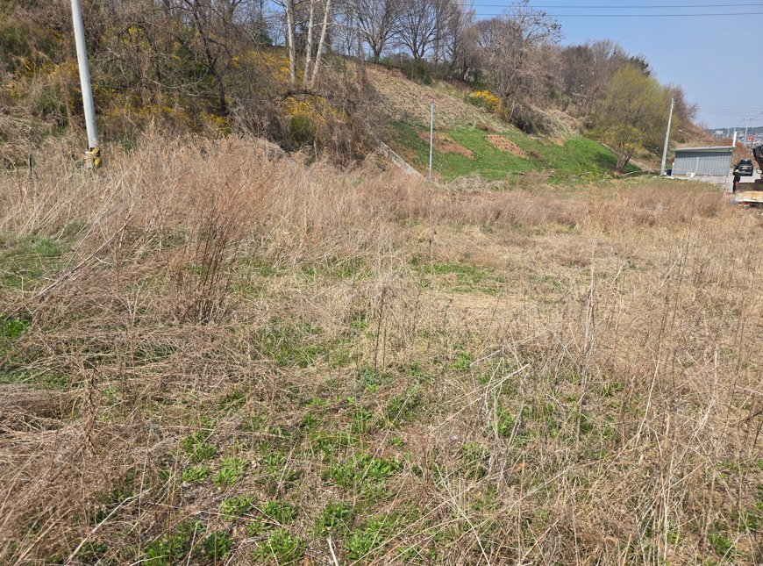
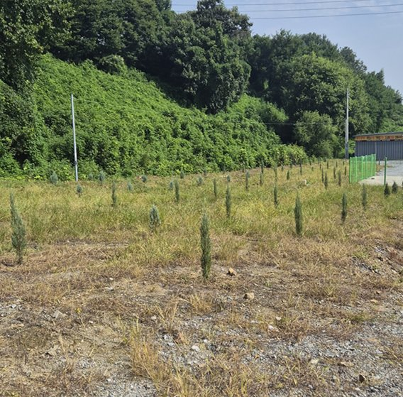
Ⅶ
농지 자경 전 · 후 사진 — 세종특별시
같은 장소, 달라진 모습
자경 전
자경 후
➜
Notes:
농지 자경 전과 후 사진을 보시겠습니다. 먼저 세종특별시입니다.
잡초가 무성하던 비탈 농지에 묘목을 심어 정비했습니다.

Slide 25
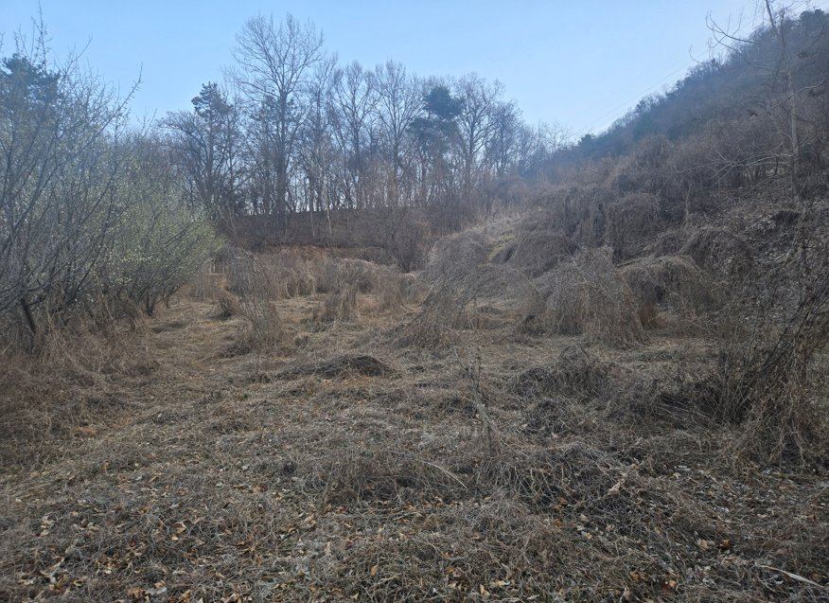
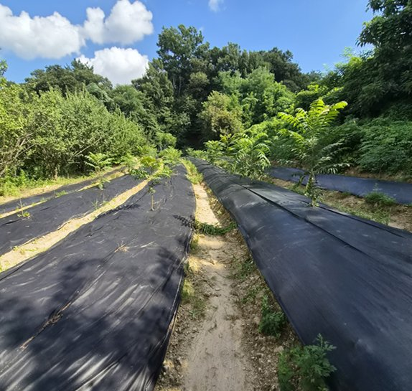
Ⅶ
농지 자경 전 · 후 사진 — 대전광역시
같은 장소, 달라진 모습
자경 전
자경 후
➜
Notes:
다음은 대전광역시입니다.
풀과 마른 수풀로 덮여 있던 땅에 멀칭 작업을 하여 농작물을 재배할 수 있게 되었습니다.

Slide 26
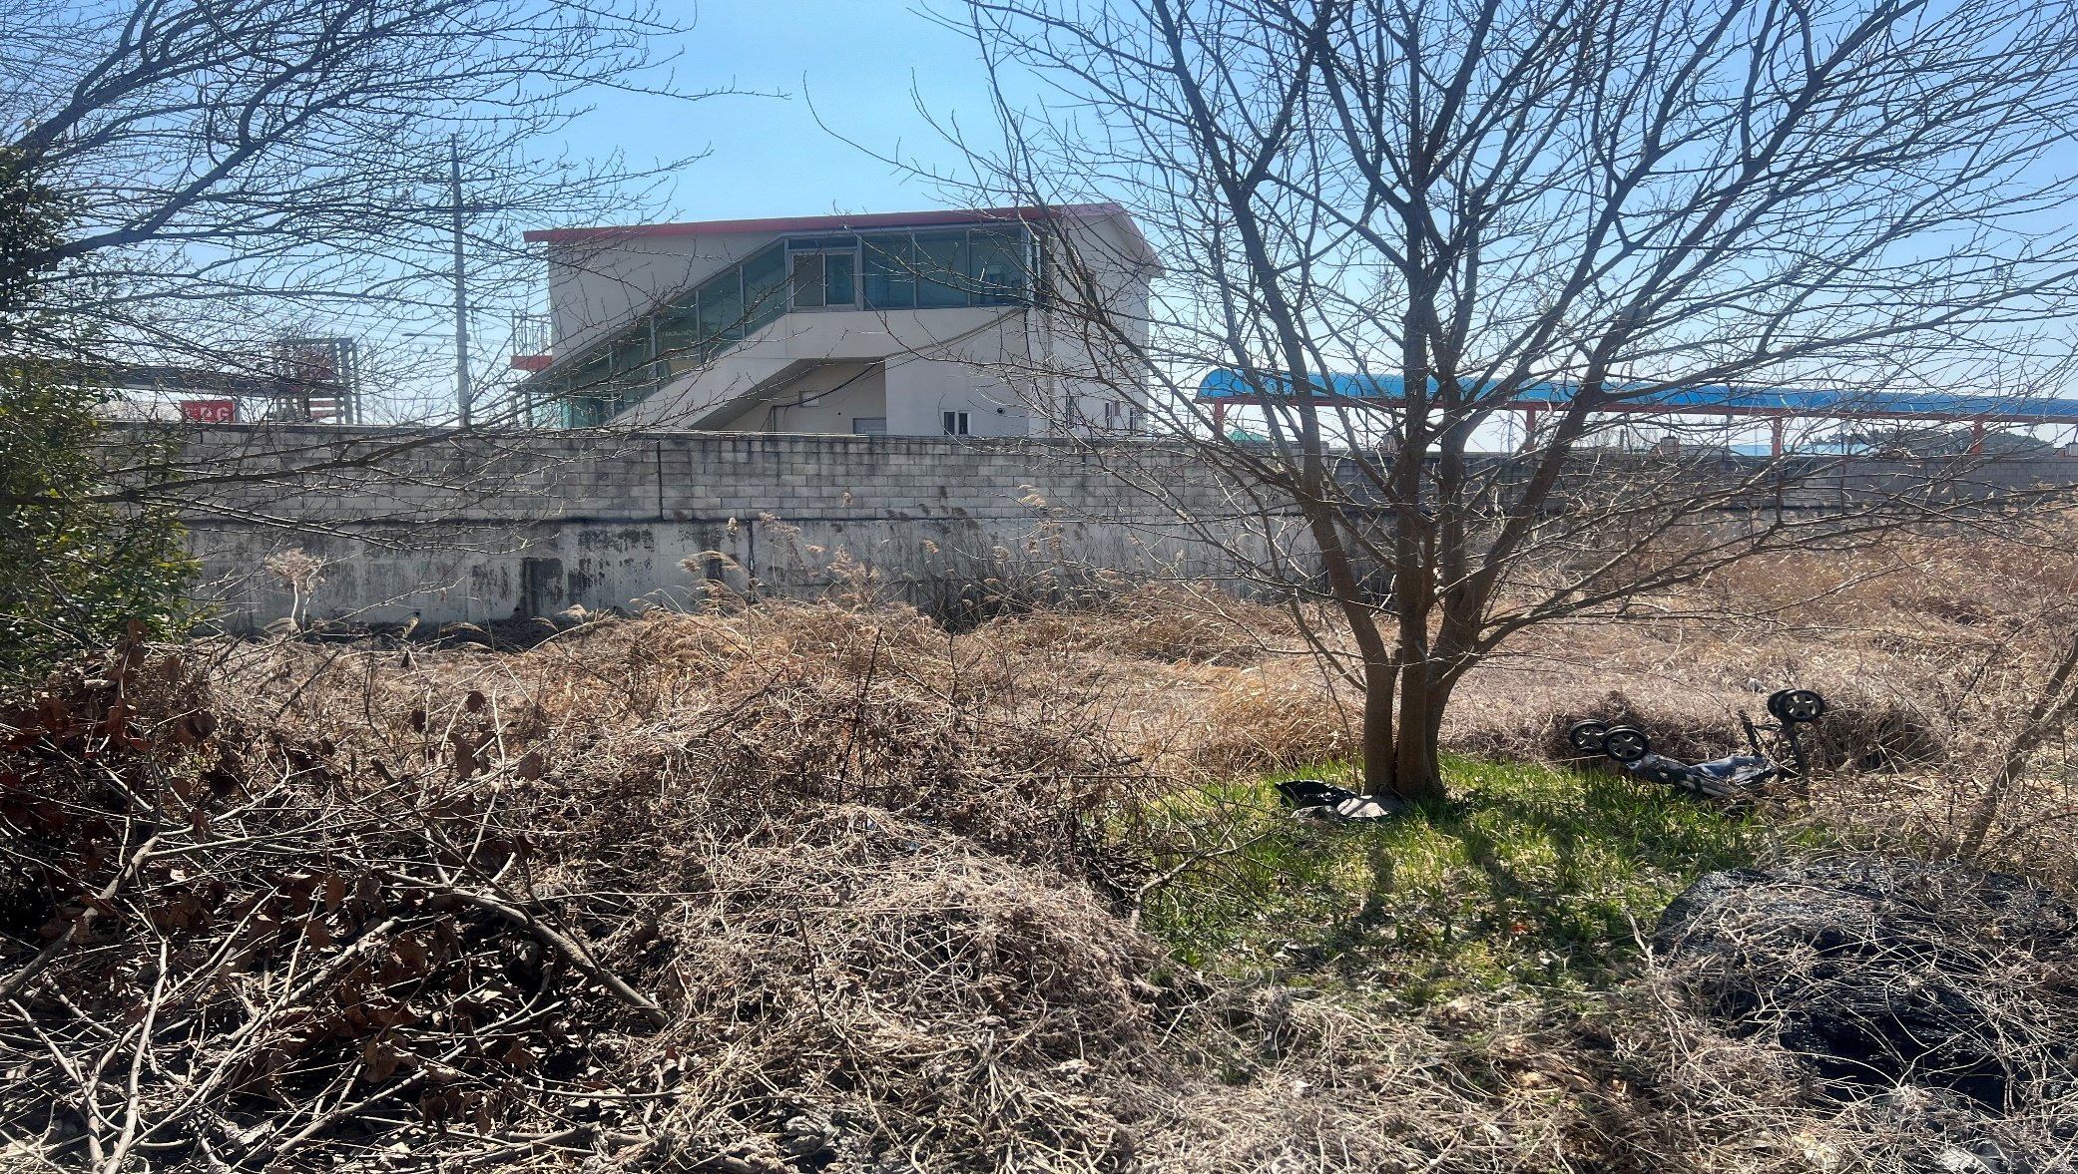
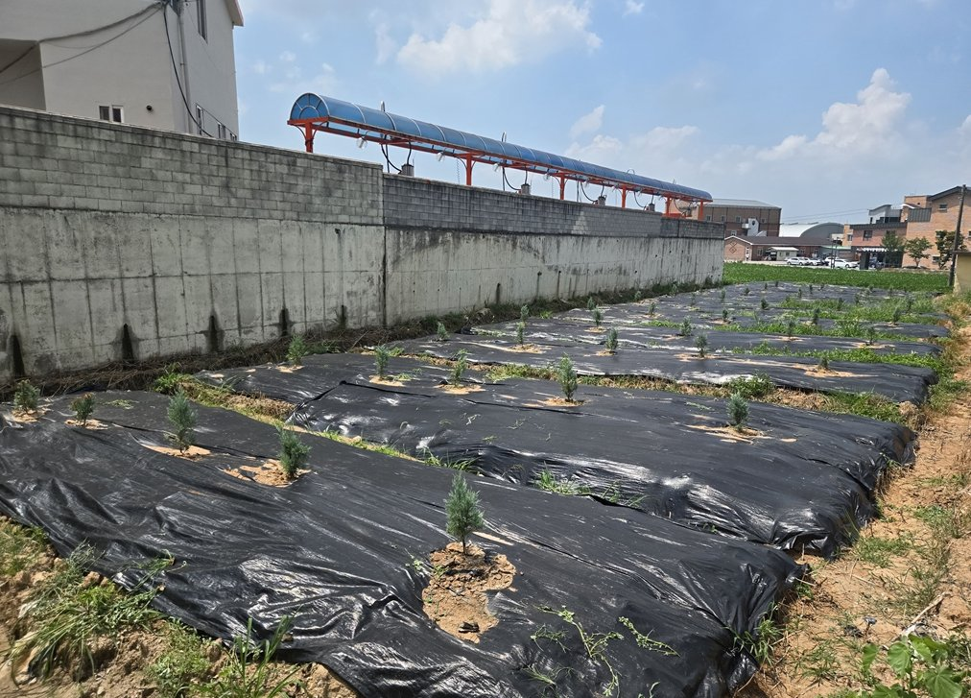
Ⅶ
농지 자경 전 · 후 사진 — 전북특별자치도
같은 장소, 달라진 모습
자경 전
자경 후
➜
Notes:
마지막으로 전북특별자치도입니다.
방치된 농지를 정비하고 비닐 멀칭 후 작물을 식재하여 자경 요건을 갖췄습니다.

Slide 27
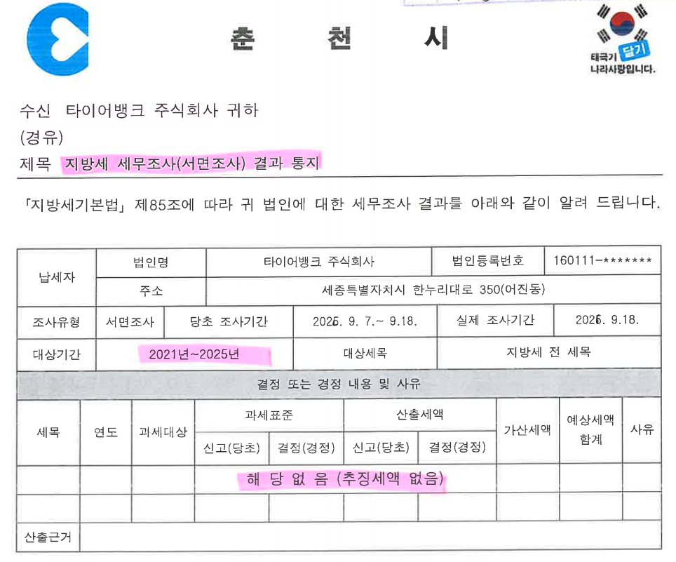
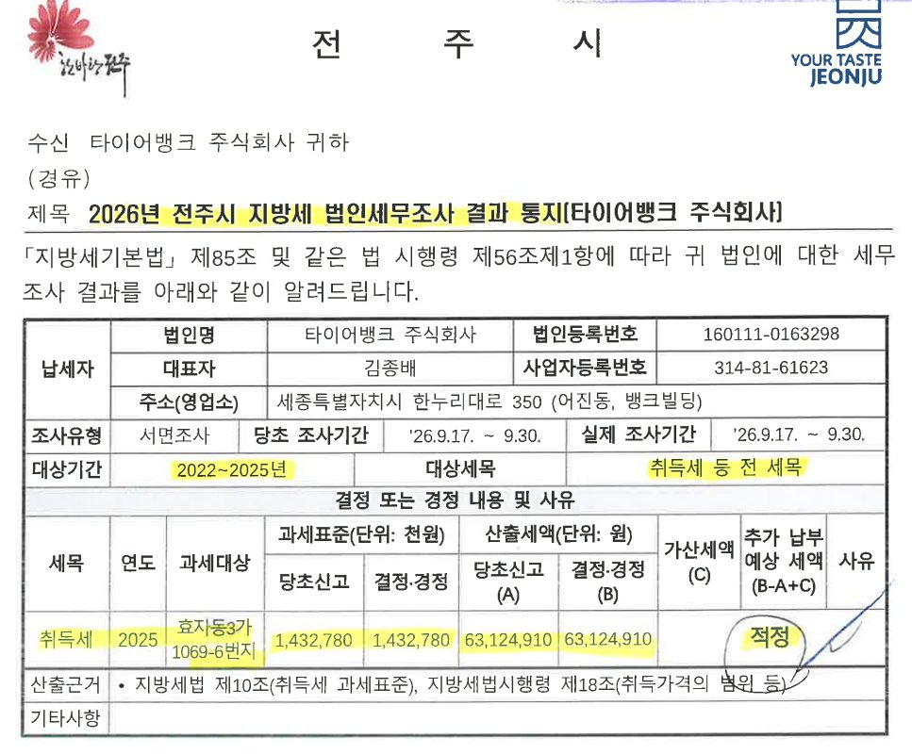
Ⅷ
지방세 서면조사 “적정”
직원들의 탁월한 직무 능력으로 평소 세무 신고의 정확성 입증
춘천시청 · 5개년 (2021~2025)
전주시청 · 4개년 (2022~2025)
적 정
추징세액 없음
춘천시 소재 5개 매장
전주시 소재 11개 매장
Notes:
여덟 번째, 지방세 서면조사 결과입니다.
춘천시청의 2021년부터 2025년까지 5개 연도, 춘천시 소재 5개 매장에 대한 조사에 대응했습니다.
전주시청은 2022년부터 2025년까지 4개 연도, 전주시 소재 11개 매장이 대상이었습니다.
두 곳 모두 추징세액 없이 적정으로 통지받았습니다. 직원들의 탁월한 직무 능력으로 평소 세무 신고가 정확했음을 외부 조사로 확인했습니다.

Slide 28
Ⅸ
MMDA 이자율 및 여신금리 관리
이자수익의 극대화 · 이자비용의 최소화
① MMDA 이자율 관리 (2026.10 현재)
② 여신 금리 관리
매월 금융기관 MMDA 이자율 확인 → 당좌자산 예치 금융기관 결정
중앙은행 기준금리 인상 → 여신 금리 상승
지속 모니터링 후 상환 또는 연장
농협은행
2.5%
기준금리
3.0%
우리은행
2.3%
이자수익 극대화
이자비용 최소화
Notes:
아홉 번째, MMDA 이자율과 여신 금리 관리입니다.
매월 관계 금융기관의 MMDA 이자율을 확인하여 예치 금융기관을 정하고 있으며, 10월 현재 농협은행 2.5퍼센트, 우리은행 2.3퍼센트입니다.
또한 기준금리 인상으로 여신 금리가 상승한 만큼, 금리를 지속 확인하여 상환 또는 연장을 진행하고 있습니다. 현재 기준금리는 3.0퍼센트입니다.
이를 통해 이자수익은 극대화하고, 이자비용은 최소화하고 있습니다.

Slide 29
Ⅹ
위수탁사업계약서 595건 작성 완료
1~9월 월별 계약 체결 추이
계약서 작성 건수
신규·변동 매장
재계약 매장
9월말 매장 수
595건
322건
273건
545개
전년 동기 547건 · +8.8%
월평균 35.8건
월평균 30.3건
연초 대비 +25개
수도권 190 · 영남권 155 · 충청권 97 · 호남권 73 · 강원권 23 · 제주권 7
주요 사항
1~9월 595건, 전년 대비 48건 증가
신규 26개 · 폐점 1개 → 25개 증가
3·7·8월 변동 과다
월 30개 이내 관리 필요
Notes:
열 번째, 위수탁사업계약서 작성 현황입니다.
1월부터 9월까지 총 595건을 작성했고, 이는 전년 동기 547건보다 48건, 8.8퍼센트 증가한 수치입니다.
신규 및 사업장 변경이 322건, 재계약이 273건이며, 9월 말 기준 매장은 545개로 연초보다 25개 늘었습니다.
월평균 35개 매장에서 이동과 계약 해지가 발생하고 있으며, 특히 3월, 7월, 8월이 많았습니다. 앞으로 월 30개 이내로 관리가 필요합니다.

Slide 30
Ⅹ
위수탁사업계약서 업무 분장
8명 · 1인당 약 74건 (월 평균 약 8건)
경영전략본부
1인당
2026.10부터
8명
74건
사업주전담팀
업무 이관
➜
➜
전체 595건 체결
월 평균 약 8건
신규 · 사업장변경 작성
경영전략본부 유지 업무
이관분 계약서 검토
사업주 신원보증보험
세무대리인 관리
계약서 이력 관리
재계약 업무
※ 수탁사업주 위임 하에 세무대리인에게 개업 의뢰 → 사업자 미등록 가산세·매입세액 불공제 문제 해결
Notes:
계약서 작성은 경영전략본부 8명이 전체 595건을 체결했고, 1인당 약 74건, 월 평균으로는 8건 정도를 작성했습니다.
2026년 10월부터는 신규와 사업장 변경 계약서 작성 업무를 사업주전담팀으로 이관했습니다.
다만 이관분 검토, 사업주 신원보증보험, 세무대리인, 계약서 이력 관리, 재계약 관련 업무는 경영전략본부에서 계속 수행합니다.
또한 수탁사업주 위임을 받아 세무대리인에게 개업을 의뢰하여, 사업자 미등록에 따른 가산세와 매입세액 불공제 문제를 해결했습니다.

Slide 31
Ⅱ
2026년 4분기
중점업무 추진목표
세무 · 재무 · 시스템 · 관계법인 관리
Notes:
이어서 두 번째 순서, 4분기 중점업무 추진목표입니다.

Slide 32
Ⅱ
4분기 중점업무 ① 세무 · 재무
조세쟁송 · 세법검토 · 신고 · 외부감사 · 결산
1
조세쟁송
2
자금관리
3
세법검토
행정심
MMDA · 여신금리
2027년 개정세법
2014년 귀속 상여처분에 대한 행정심 대응
매월 이자율 확인으로 수익 극대화 · 비용 최소화
2026년 귀속 법인세 절감 연구
4
세금 신고
5
외부감사
6
결산업무
신고 및 납부
중간 외부감사 대응
17개 법인 결산
부가가치세 · 취득세(경대교, 조치원)
양도소득세(남전주점 토지·건물)
타이어뱅크 · 원풍약품상사 · 풍년농사
예정: AP홀딩스 · 성공을만드는 · 성공 · 좋은농사 · 선농종합식품
자체 장부 운영 17개 법인의 2026년 귀속 결산 진행
Notes:
4분기 첫 번째 축은 세무와 재무입니다.
조세쟁송은 2014년 귀속 상여처분에 대한 행정심에 대응하고, 자금관리는 MMDA와 여신 금리를 계속 관리하겠습니다.
세법 검토로는 2027년 개정세법을 분석하여 2026년 귀속 법인세 절감 방안을 연구하겠습니다.
부가가치세, 취득세, 양도소득세 신고와 납부를 기한 내에 마치고, 타이어뱅크, 원풍약품상사, 풍년농사를 시작으로 중간 외부감사에 대응하겠습니다.
연말에는 자체 장부를 운영하는 17개 법인의 2026년 귀속 결산을 진행합니다.

Slide 33
Ⅱ
4분기 중점업무 ② 시스템 · 관리
ERP 구축 · 관계법인 관리 · 광고수익
10.29
11.9
12월
2027
선농종합식품
옴니이솔
연말
AI ERP
재고실사 예정
일부 오픈 사용
결산 · 폐기재고 반영
옴니이솔 본격 도입
ERP 구축 · AI 기반 “옴니이솔”
ERP 고도화
인사
회계
그룹웨어
메신저
원풍약품상사 ERP 2026년 개발 완료 → 물류 정확성 확보
하반기 영업관리 추가: 채권채무 · 신용 · 거래처 영업관리
전자결재
1인 1 GPT
모바일결재
하나의 플랫폼에서 모두 가능
관계법인 관리
광고비 수입 증가
선농종합식품 재고실사 (10.29)
성공㈜ · 성공정보통신㈜ 중임 등기
547개 매장 “사이니지 TV” — 자사 홍보와 함께 타사 광고 수주
Notes:
두 번째 축은 시스템과 관계법인 관리입니다.
2027년 도입 예정인 AI 기반 ERP 옴니이솔은 인사, 회계, 그룹웨어, 메신저, 전자결재, 1인 1 GPT, 모바일결제를 하나의 플랫폼에서 지원하며, 11월 9일부터 일부를 먼저 사용할 수 있습니다.
원풍약품상사 ERP는 올해 개발을 완료해 물류 정확성을 확보하고, 하반기에 영업관리 기능을 추가하여 채권채무와 업체별 신용관리를 체계화하겠습니다.
관계법인은 10월 29일 선농종합식품 재고실사와 성공 주식회사, 성공정보통신의 중임 등기를 기한 내 마감합니다.
또한 547개 매장에 설치될 사이니지 TV에 타사 광고도 유치해 광고비 수익을 늘리겠습니다.

Slide 34
Ⅱ
법인세 절감 · 폐기재고 결산 반영
원풍약품상사㈜ 2026.9.28 재고실사 → 유통기한 경과 폐기재고
−7.5억
+1.8억
−5.7억
세전 이익
(폐기 재고 반영)
법인세 + 지방소득세
절감 24.2%
세후 순이익
Notes:
마지막으로 법인세 절감 계획입니다.
원풍약품상사의 9월 28일 재고실사에서 확인된 유통기한 경과 폐기 재고 7억 5천만 원을 올해 결산에 반영합니다.
그러면 법인세와 지방소득세 1억 8천만 원, 24.2퍼센트가 줄어들어 세후 순이익 영향은 마이너스 5억 7천만 원으로 감소합니다.

Slide 35
THANK YOU
감사합니다
경영전략본부 · 2026년 3분기 실적보고
Notes:
이상으로 경영전략본부 2026년 3분기 실적보고를 마치겠습니다. 경청해 주셔서 감사합니다.

